Slide 1
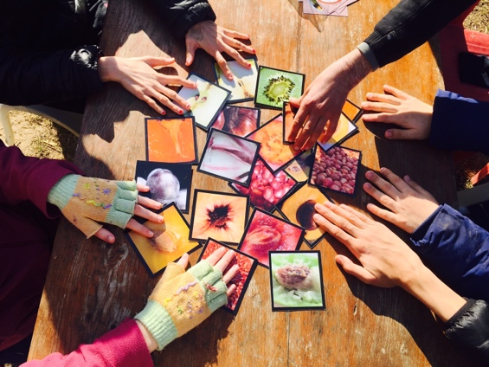
Psychologue F/H
Dispositif Chalets (13014)
CDI | Marseille | Dès que possible
Statut cadre | Temps partiel (50%) | Permis B
Descriptif du poste
Le Dispositif d’Accompagnement Médico Éducatif IME les Chalets, IME la Parade, SESSAD le Chemin, recrute pour son site des Chalets situé dans le 14ème arrondissement de la ville de Marseille, un psychologue du développement ou un psychologue spécialisé en neuropsychologie F/H
L’IME les Chalets (74 jeunes accueillis âgés de 12 à 20 ans) déploie un savoir-faire reconnu dans l’accompagnement des adolescents porteurs de troubles du développement intellectuel. Véritable lieu de vie, l’établissement dispose de prestations multiples d’accueil de jour et d’hébergement de semaine, avec pour mission principale le soutien du parcours des jeunes accueillis dans une visée de développement personnel, d’autodétermination et d’inclusion sociale et professionnelle.
Placé sous l’autorité du Directeur de dispositif, en collaboration étroite avec la Directrice adjointe de l’établissement et l’ensemble de l’équipe pluridisciplinaire, vous intervenez principalement dans les missions suivantes:
Évaluer la situation psychologique des jeunes et adolescents accompagnés, procéder à l’établissement de bilans psychométriques et cognitifs,
Favoriser le développement des compétences socio-adaptatives, l’auto détermination des jeunes accueillis,
Accompagner les équipes de terrain dans la compréhension des situations, le développement d’interventions individuelles et ou collectives,
Soutenir et accompagner les familles,
Participer à l’élaboration, la rédaction et la mise en œuvre du projet individualisé d’accompagnement,
Participer aux réunions pluridisciplinaires ainsi qu’aux différentes réunions institutionnelles et ou partenariales,
Être force de proposition pour faire évoluer l’offre de service et contribuer à la démarche d’évaluation et d’amélioration du service.
Ce que l’association peut vous apporter
Un environnement de travail agréable avec tous les avantages de la convention 66.
Un cadre responsabilisant qui donne de l’autonomie et offre la possibilité d’évoluer.
Nos offres d’emploi sont ouvertes à toutes et tous car nous croyons que la diversité des profils est un élément essentiel pour une vie d’équipe !
Depuis 1954, l’association Médico-Sociale de Provence a pour vocation d’accompagner et d’accueillir des personnes fragiles aux parcours hors normes : des enfants, des adolescents et des adultes, quels que soient leurs capacités, leurs handicaps, leurs vulnérabilités socio-relationnelles ou leur précarité́ familiale
Animés par une mission forte de sens, « Un chemin pour chacun », nous initions des projets audacieux et innovants, avec le soutien des pouvoirs publics et de nos partenaires. Dans ce cadre, nous offrons un accueil individualisé dans nos lieux d’accueil basés en Provence. Nous plaçons la personne accueillie et sa famille au centre des dispositifs que nous déployons, en transmettant des savoir-faire et des savoir-être par l’éducation, la formation, le travail protégé́, tout comme nous apportons des soins individualisés et un accompagnement quotidien.
Aujourd’hui notre équipe de près de 520 collaborateurs fait vivre nos valeurs de notre association :
Audace - Bienveillance - Intégrité
Vous êtes attirés par des projets concrets qui ont du sens? Vous voulez vous investir dans une association médico-sociale engagée? Vous appréciez des équipes fédérées par l’humain ? Rejoignez-nous !
Plus d’information sur notre site www.amsp.fr
Postuler
ime.chalets@amsp.fr

